Slide 1





Slide 2


Slide 3

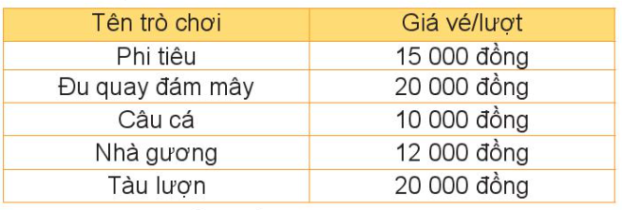
Giá vé vào chơi một số trò chơi như sau:
Em thích trò chơi nào nhất? Nếu cả gia đình em cùng chơi trò đó thì sẽ trả hết tất cả bao nhiêu tiền?

Slide 4

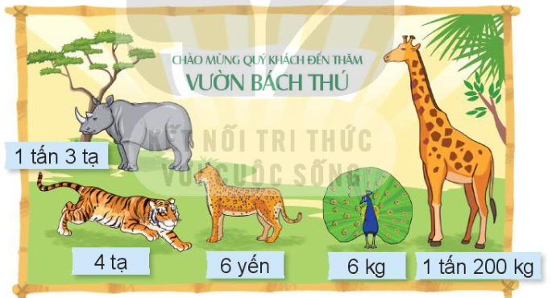
Đến khu vườn thú có một số con vật với cân nặng như sau:
Em thích con vật nào nhất? Con vật đó nặng bao nhiêu
ki – lô – gam?

Slide 5
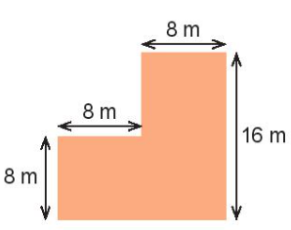
3
Chọn câu trả lời đúng
Đến vườn hoa, em thấy khu vườn trồng hoa hồng có kích thước như hình bên. Khu vườn trồng hoa hồng đó có diện tích là:
A. 64 m²
B. 32 m²
C. 128 m²
D. 192 m²

Slide 6
Diện tích khu vườn hình vuông có cạnh 8 m là:
8 × 8 = 64 (m²)
Diện tích khu vườn hình chữ nhật có chiều dài 16m, chiều rộng 8m là:
16 × 8 = 128 (m²)
Vậy diện tích khu vườn trồng hoa là:
64 + 128 = 192 (m²)
Đáp số: 192 m²

Slide 7
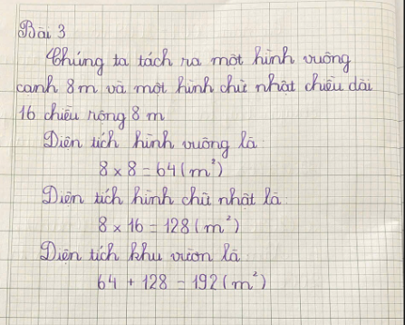

Slide 8
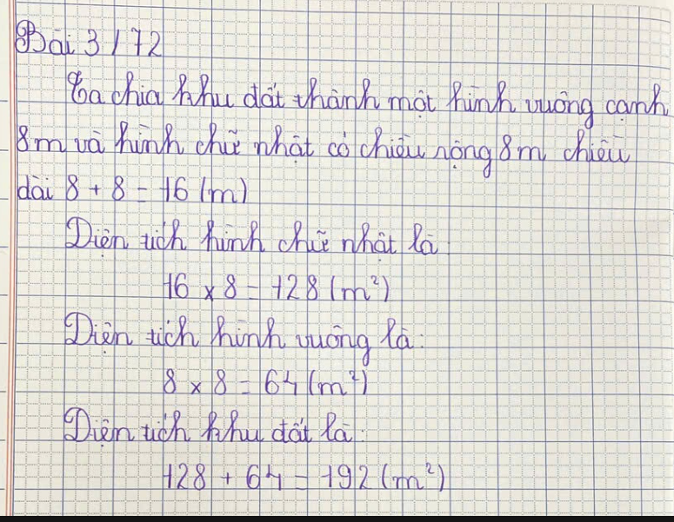

Slide 9

4
Trong công viên có một cây cổ thụ được trồng vào năm 1864. Hỏi năm đó thuộc thế kỉ nào?
Năm 1864 thuộc thế kỉ XIX

Slide 10


Slide 11


1 bạn đứng lên nêu năm sinh của người thân trong gia đình mình và cho biết năm đó thuộc thế kỉ nào?

